Slide 1
Мастер-класс
«Запоминаем, играя»
Федотова Виктория Вячеславовна
Учитель английского языка
МБОУ «СОШ №6» г.Сосновый Бор

Slide 2
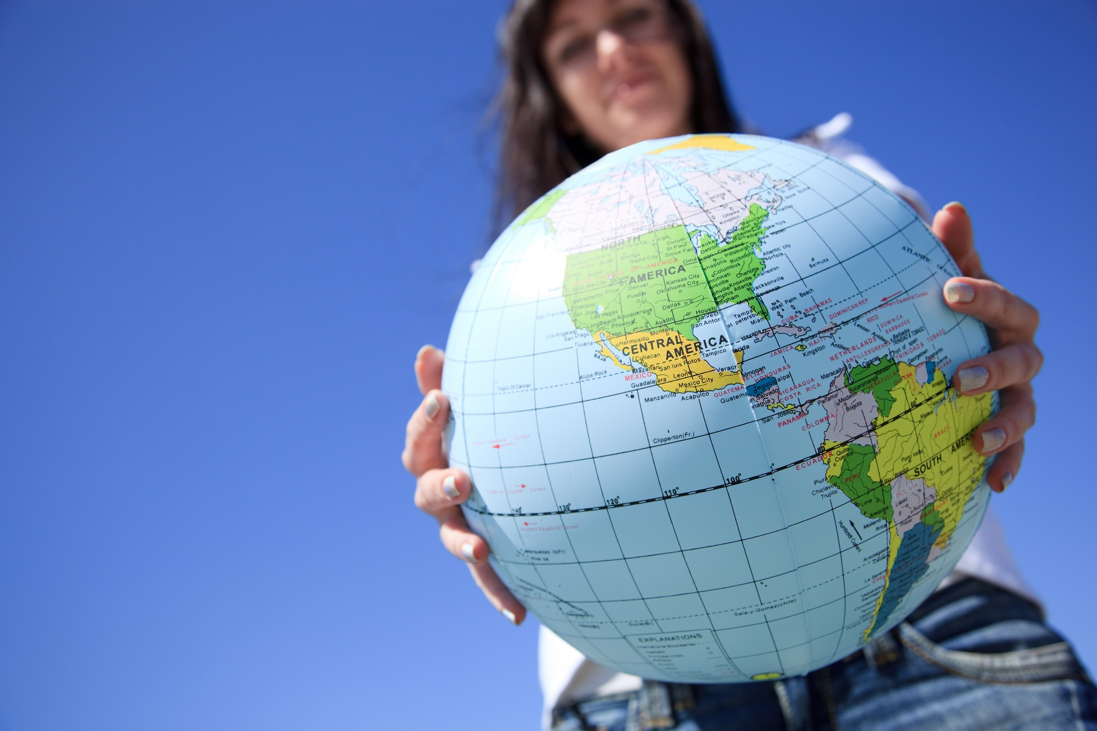

Slide 3
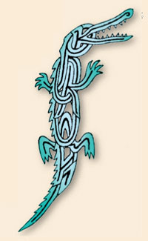
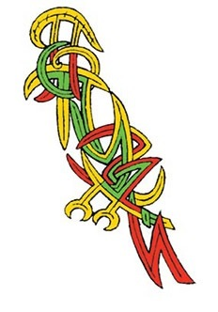
1. Каллиграммы

Slide 4
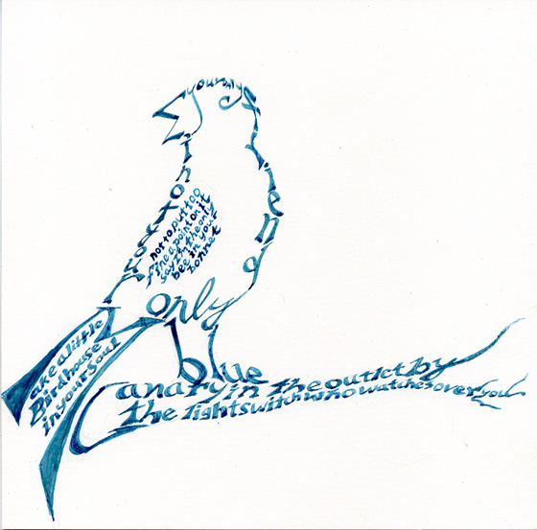
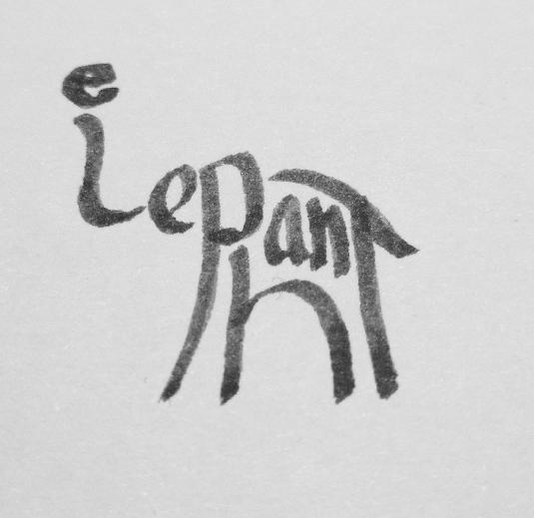

Slide 5
2. «Сладкая парочка»
Mickey Mouse
angry birds
Donald Duck
BeeLine
lion king
101 Dalmatians
ninja turtles

Slide 6
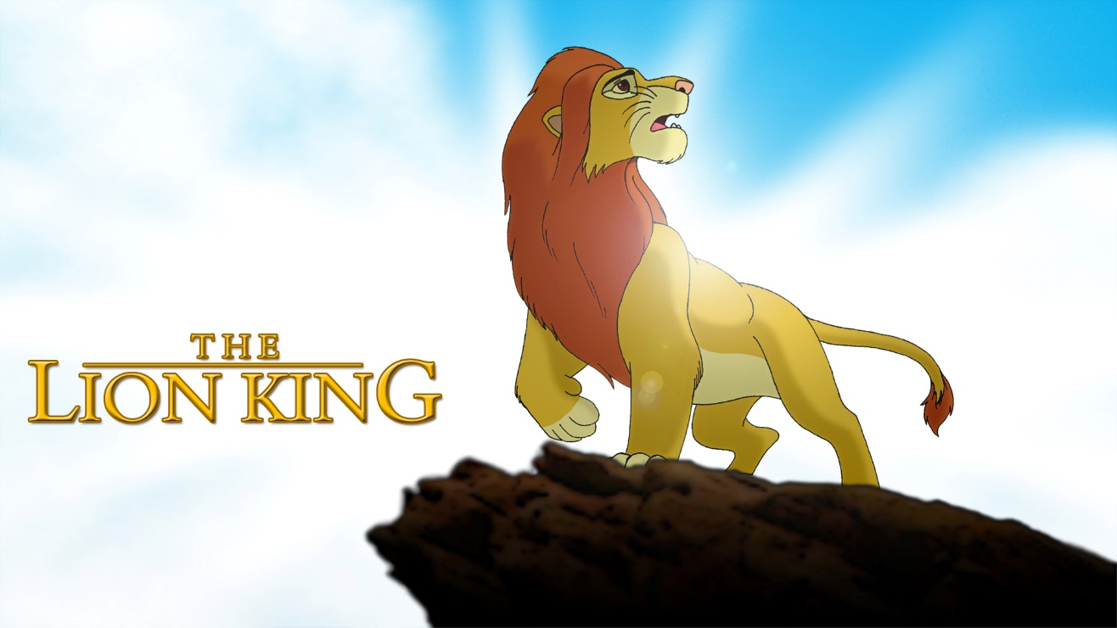
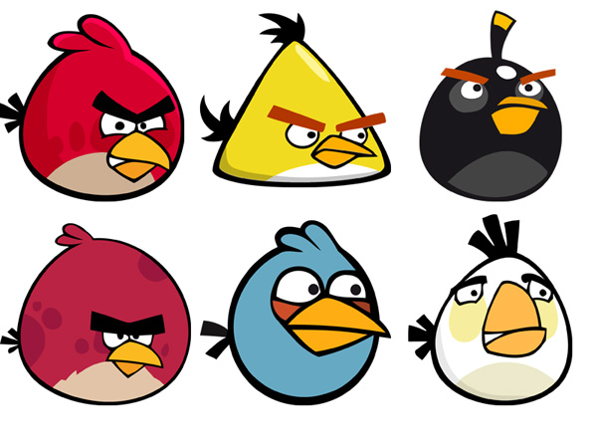
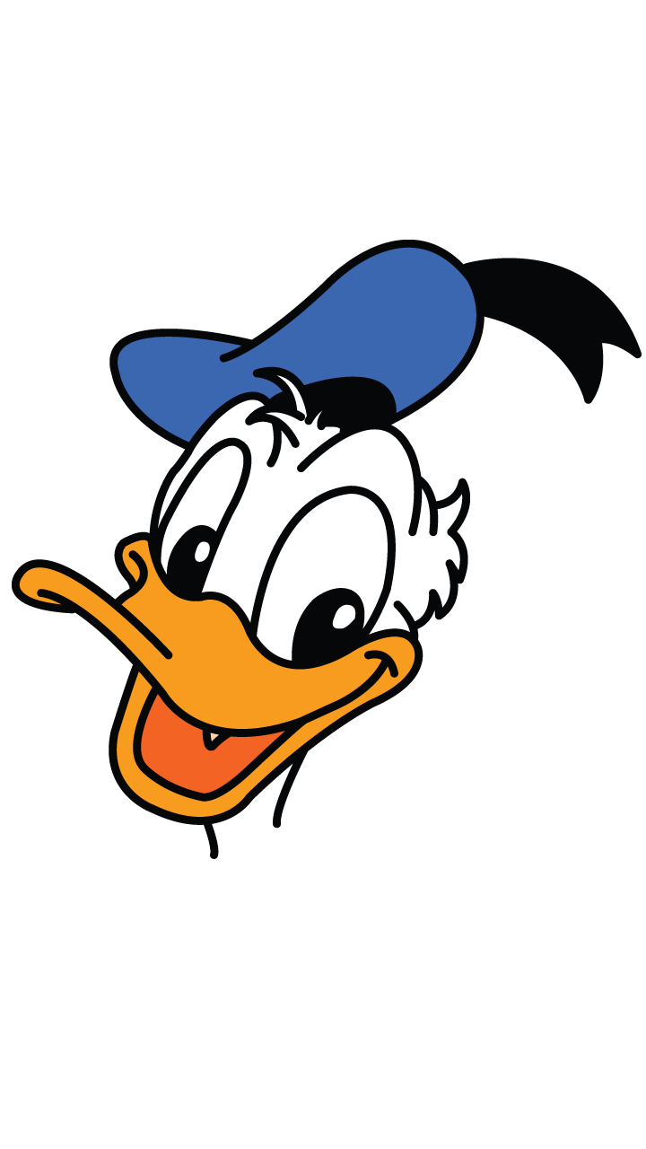
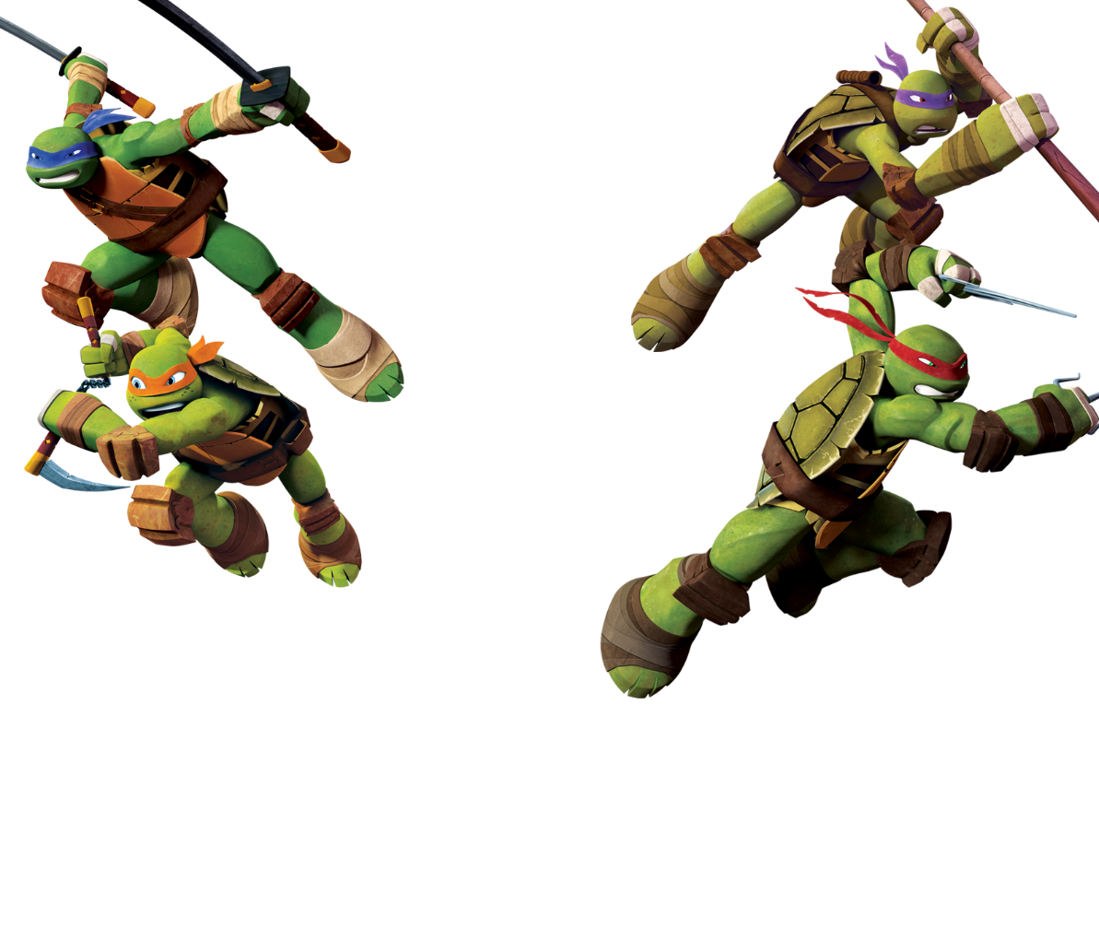
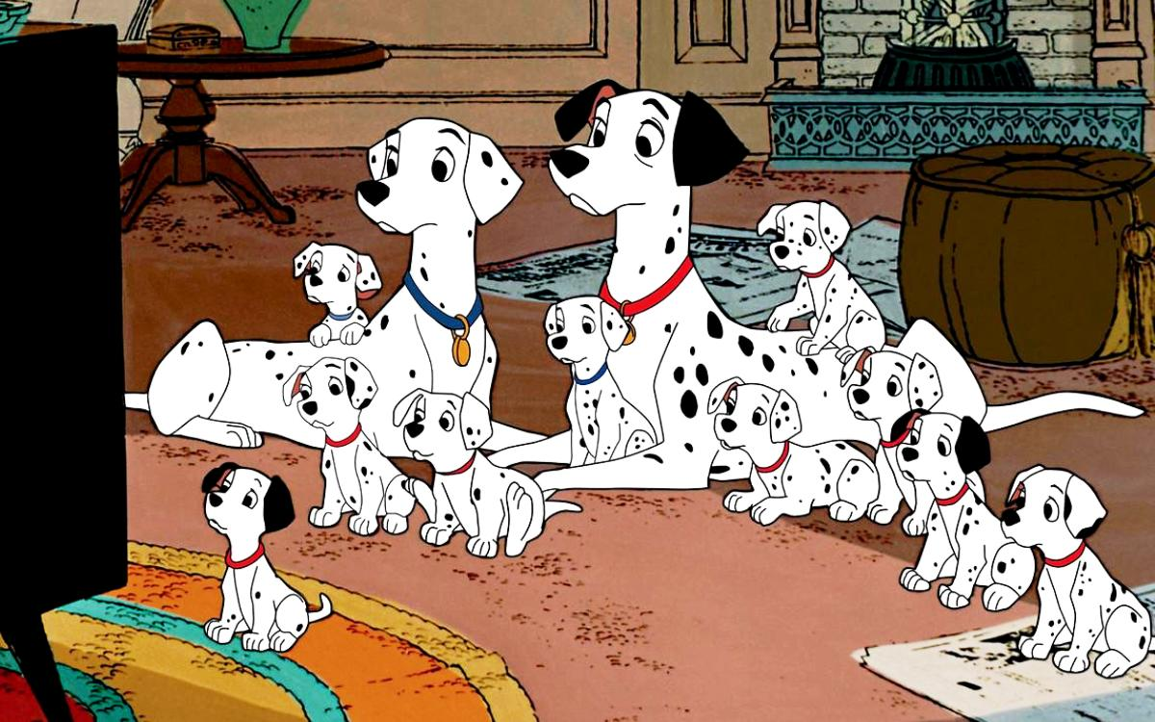
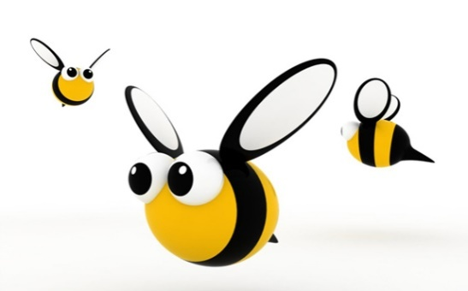

Slide 7
3. «Алеас»
Mouse
Lion
Cat
Dog
Duck
Bee
Bird
Turtle
Frog
Elephant

Slide 8
It is…(прилагательное)
It can…(глагол)
It is long. It can crawl. What is it?
(Оно длинное. Оно умеет ползать. Что это?) – It’s a snake (Это змея)

Slide 9
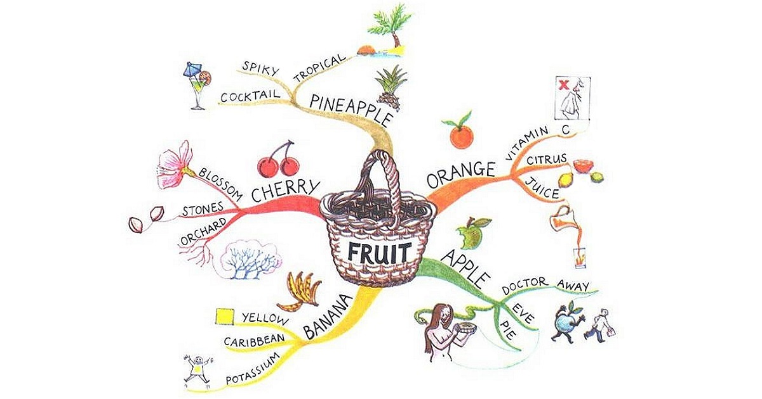
4.Mind-map (Карта ассоциаций)

Slide 10
~50.000 английских слов
-ция = -tion (шн)
-сия = -sion (шн)

Slide 11
Thank you for your attention!
Спасибо за внимание!

